Slide 1
Utilisation des blocs lumineux
BY SANJAY AND ARVIND SESHAN

Slide 2
Objectifs de la leçon
Découvrez comment programmer les lumières LED sur le Hub
Apprenez à allumer les lumières du capteur de distance
Apprenez à afficher les valeurs des capteurs sur la matrice LED

Slide 3
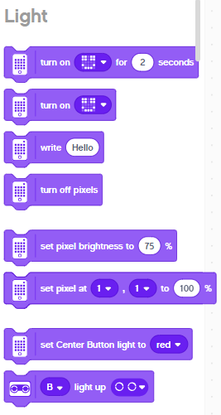
Blocs lumineux
Les blocs lumineux se trouvent dans la palette de blocs violets
Vous pouvez utiliser ces blocs pour de nombreuses applications amusantes, notamment pour allumer les lumières du capteur à ultra-sons, créer des motifs à l'aide de la matrice LED 5X5 et même afficher du texte défilant
Adaptez les lumières de la matrice lumineuse à n'importe quel modèle
Afficher le texte défilant
Diminuez ou augmentez la luminosité
Changez la couleur du bouton central
Allumez les ultrasons

Slide 4
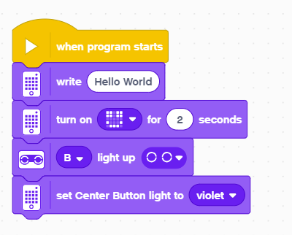
Défi : Éclairer le monde
Écrivez "Hello World" en utilisant la matrice lumineuse
Ensuite, affichez un visage souriant pendant 4 secondes
Allumez toutes les lumières autour du capteur de distance
Changer la lumière du bouton central pour une couleur de votre choix
Hello World va défiler dans la matrice de lumière
Affichez un visage souriant
Allumez l’ "œil" du capteur de distance
Rendez le bouton central violet

Slide 5
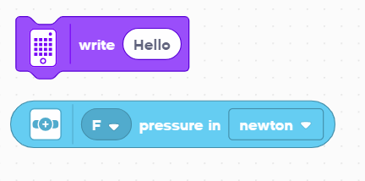
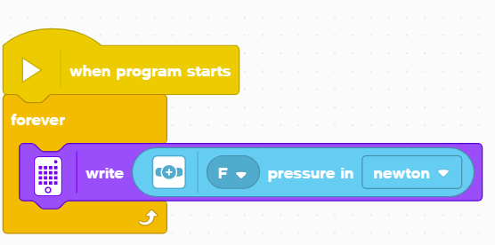
Défi : Affichage des valeurs des capteurs
A quel niveau dois-je pousser le capteur de force ?
Créez un programme en boucle qui vous permet de visualiser la force appliquée au capteur de force sur la matrice LED
Affichez les résultats en Newtons (0-10)
Ce programme affiche la valeur du capteur de force sur la matrice LED
La valeur du capteur de force est inscrite à l'écran

Slide 6
Générique
Cette leçon a été créée par Sanjay Seshan et Arvind Seshan pour « SPIKE Prime Lessons »
D'autres leçons sont disponibles à l'adresse suivante www.primelessons.org
Ce travail est autorisé dans le cadre d’une Creative Commons Attribution-NonCommercial-ShareAlike 4.0 International License.

